Slide 1
Práctica 3:
PROCESOS DE FOSILIZACIÓN
Perla urquidez bejarano
Erick jose ponce manjarrez

Slide 2
Introducción a la práctica
Los fósiles, restos de vida prehistórica, son inclusiones importantes en los sedimentos y las rocas sedimentarias.
El estudio científico de los fósiles se denomina Paleontología. Es una ciencia interdisciplinar que une la Geología y la Biología en un intento de entender todos los aspectos de la sucesión de la vida durante la enorme extensión del tiempo geológico.
Conocer la naturaleza de las formas vivas que existieron en un momento concreto ayuda a los investigadores a comprender las condiciones ambientales del pasado.
(Tarbuck & Lutgens, 2005)

Slide 3
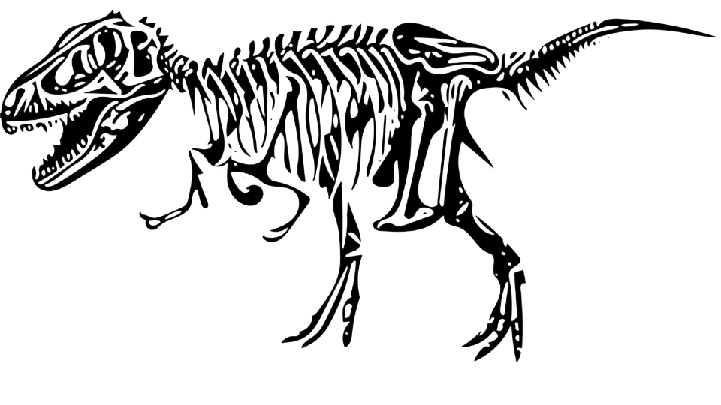
OBJETIVOS!
Observar distintos fósiles para ejemplificar los principales procesos de fosilización
Describir las principales características de cada fósil

Slide 4
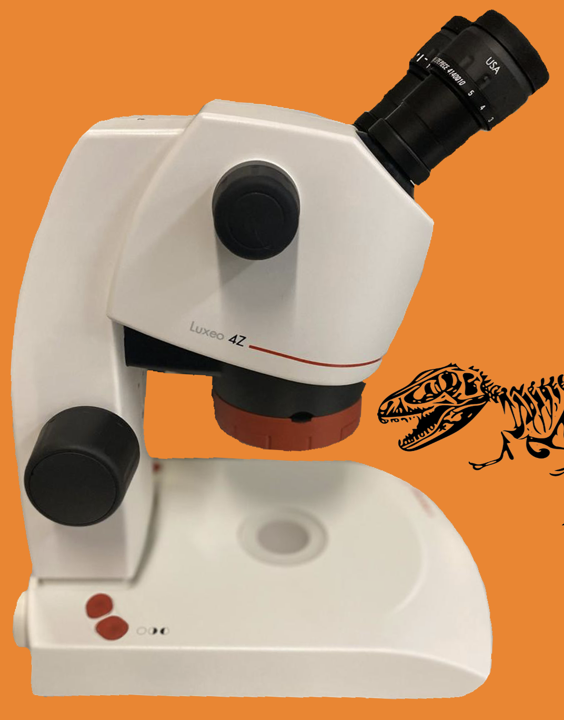
PROCEDIMIENTO
Con un clic en la siguiente imagen se desplegará el modelo interactivo de un estereoscopio, podrás elegir entre una variedad de muestras.

Slide 5
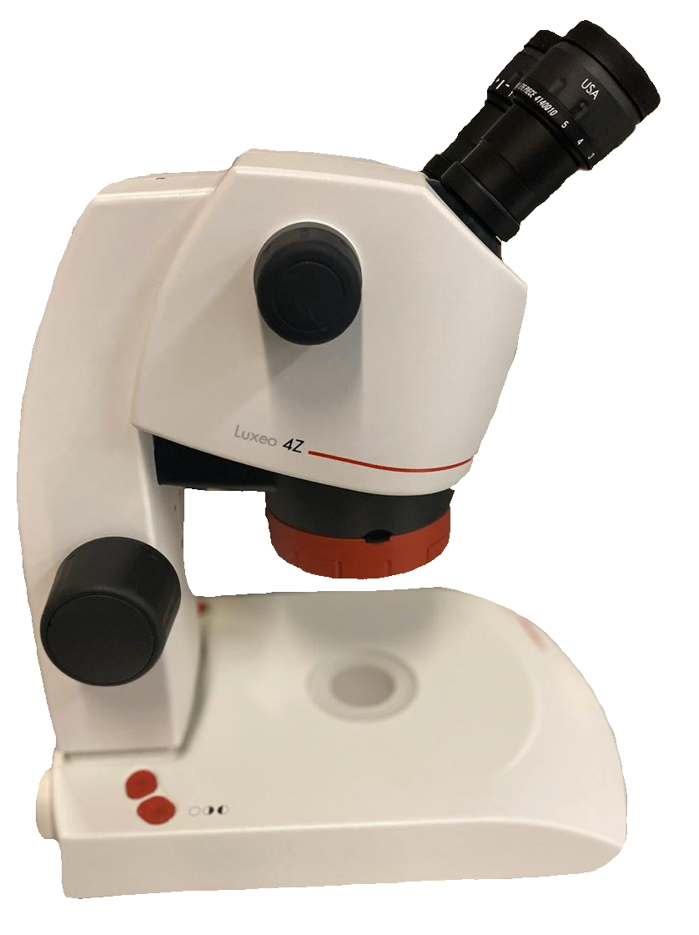
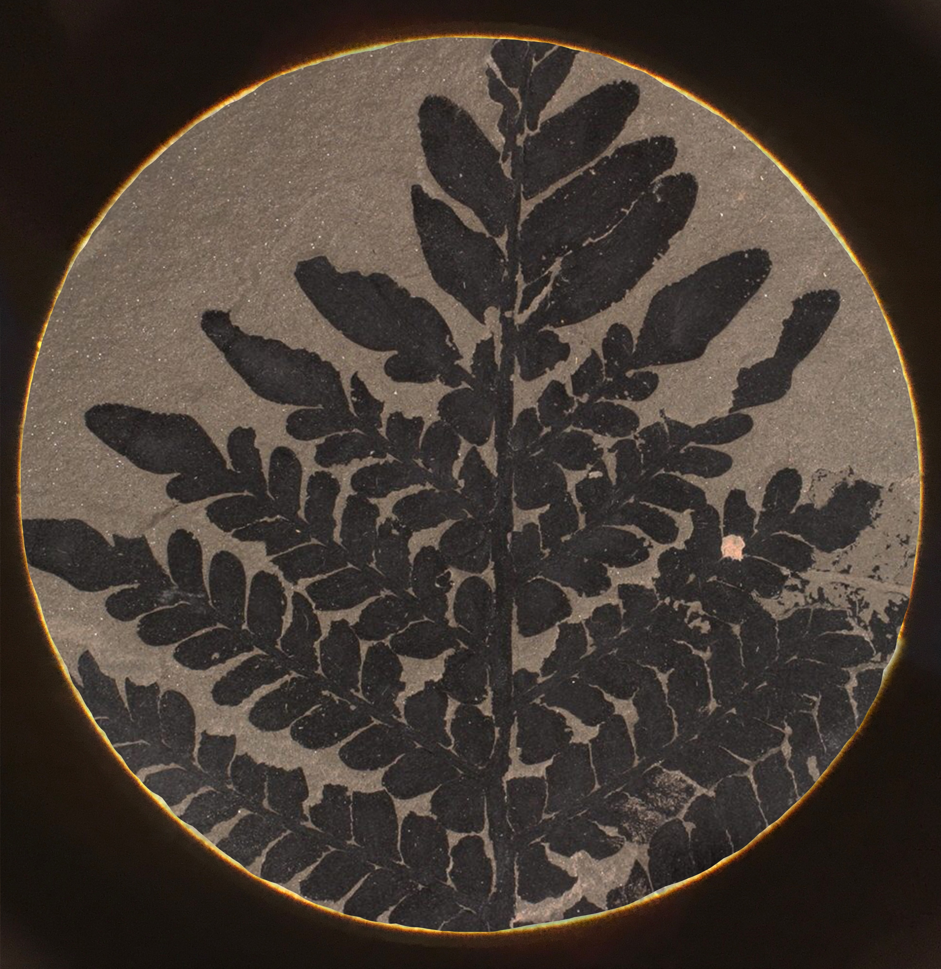
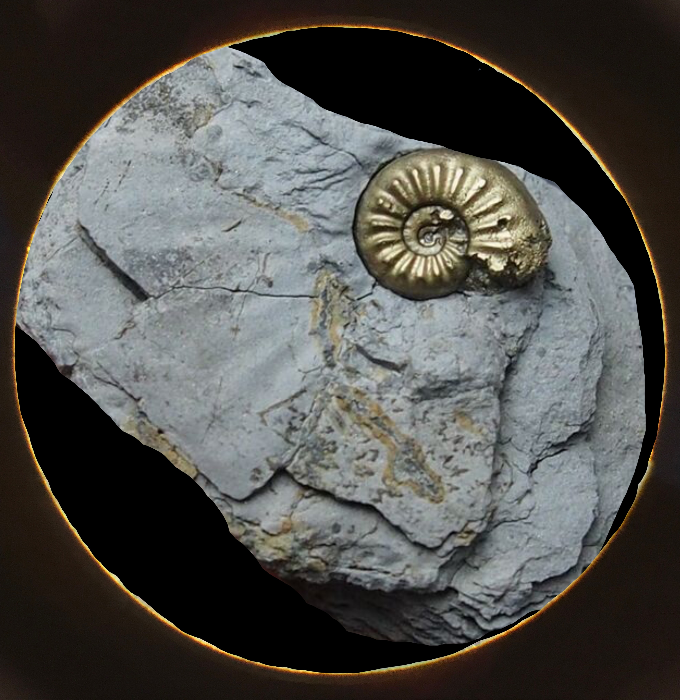
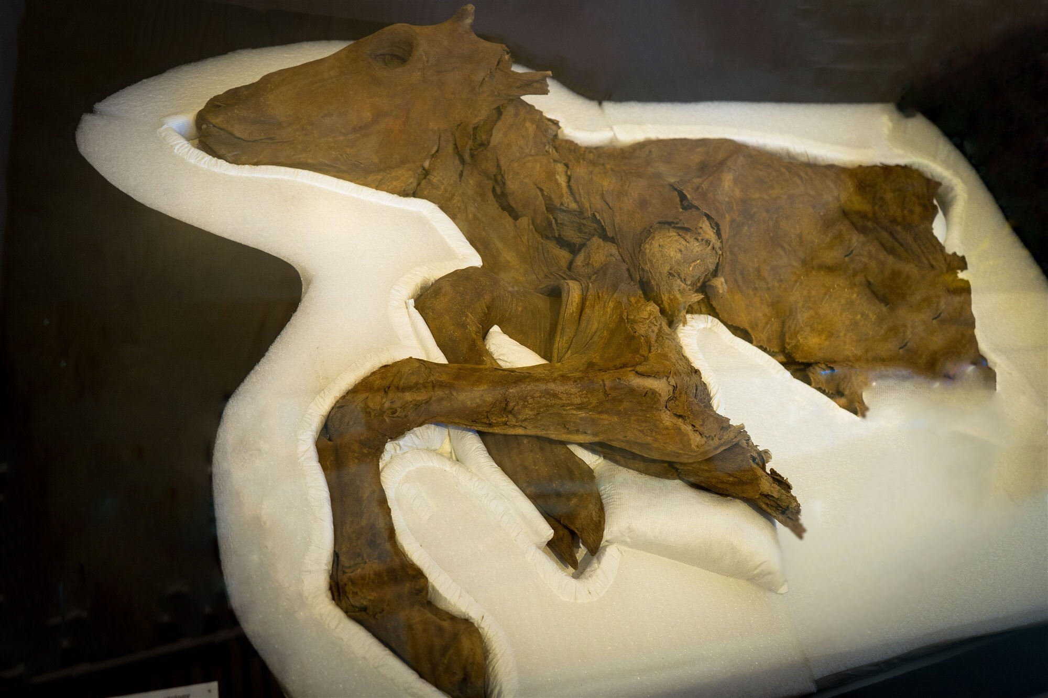
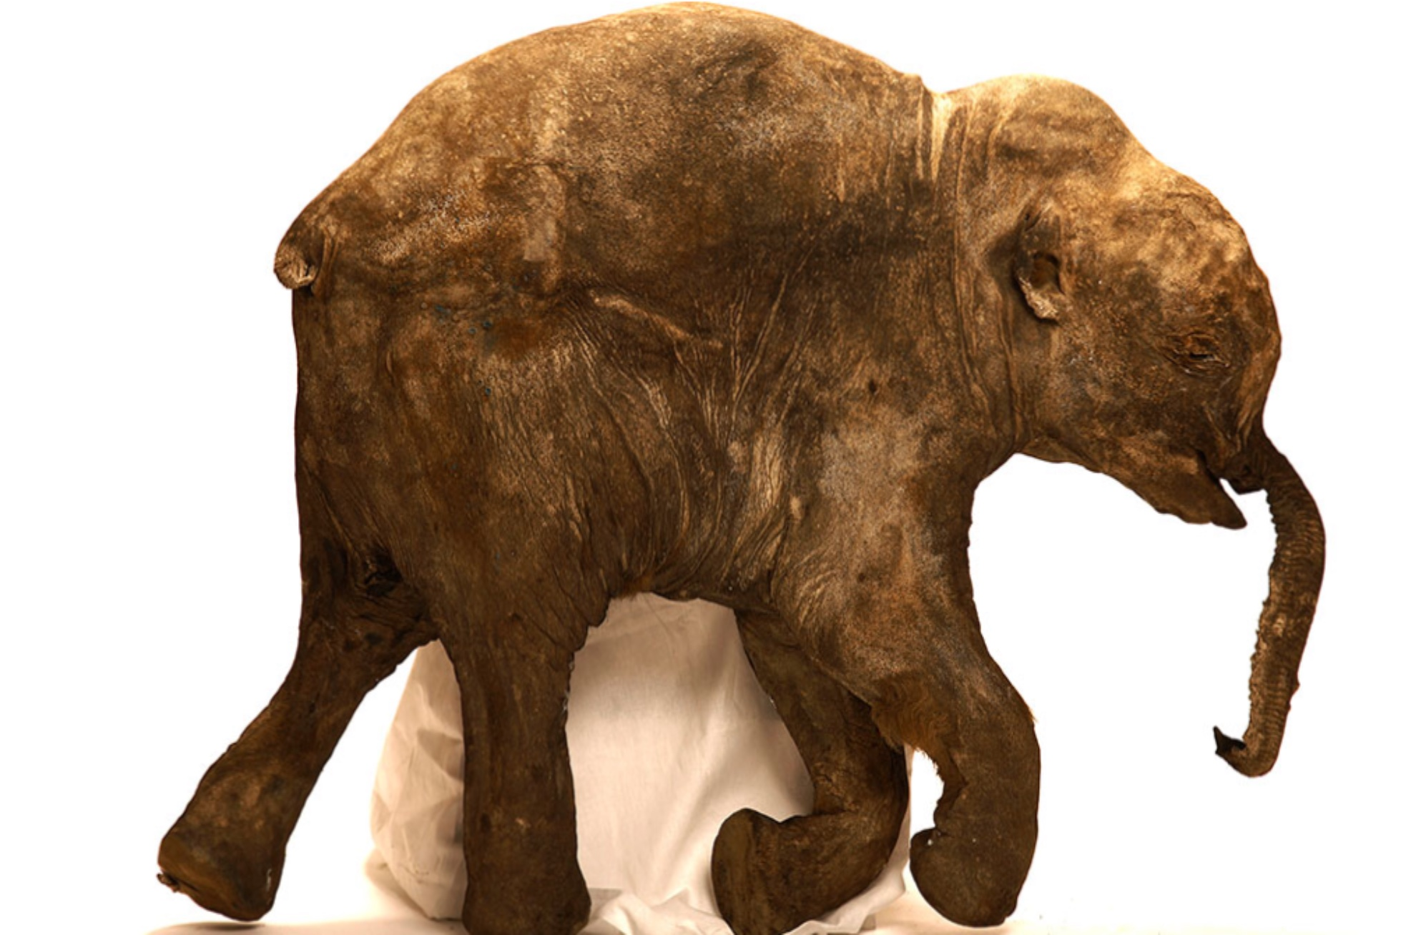
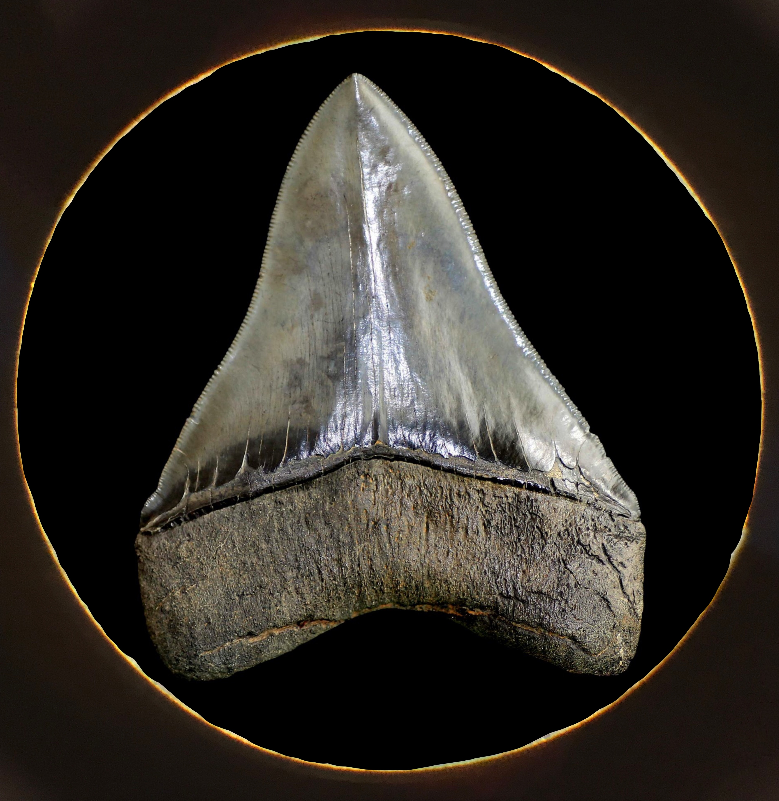
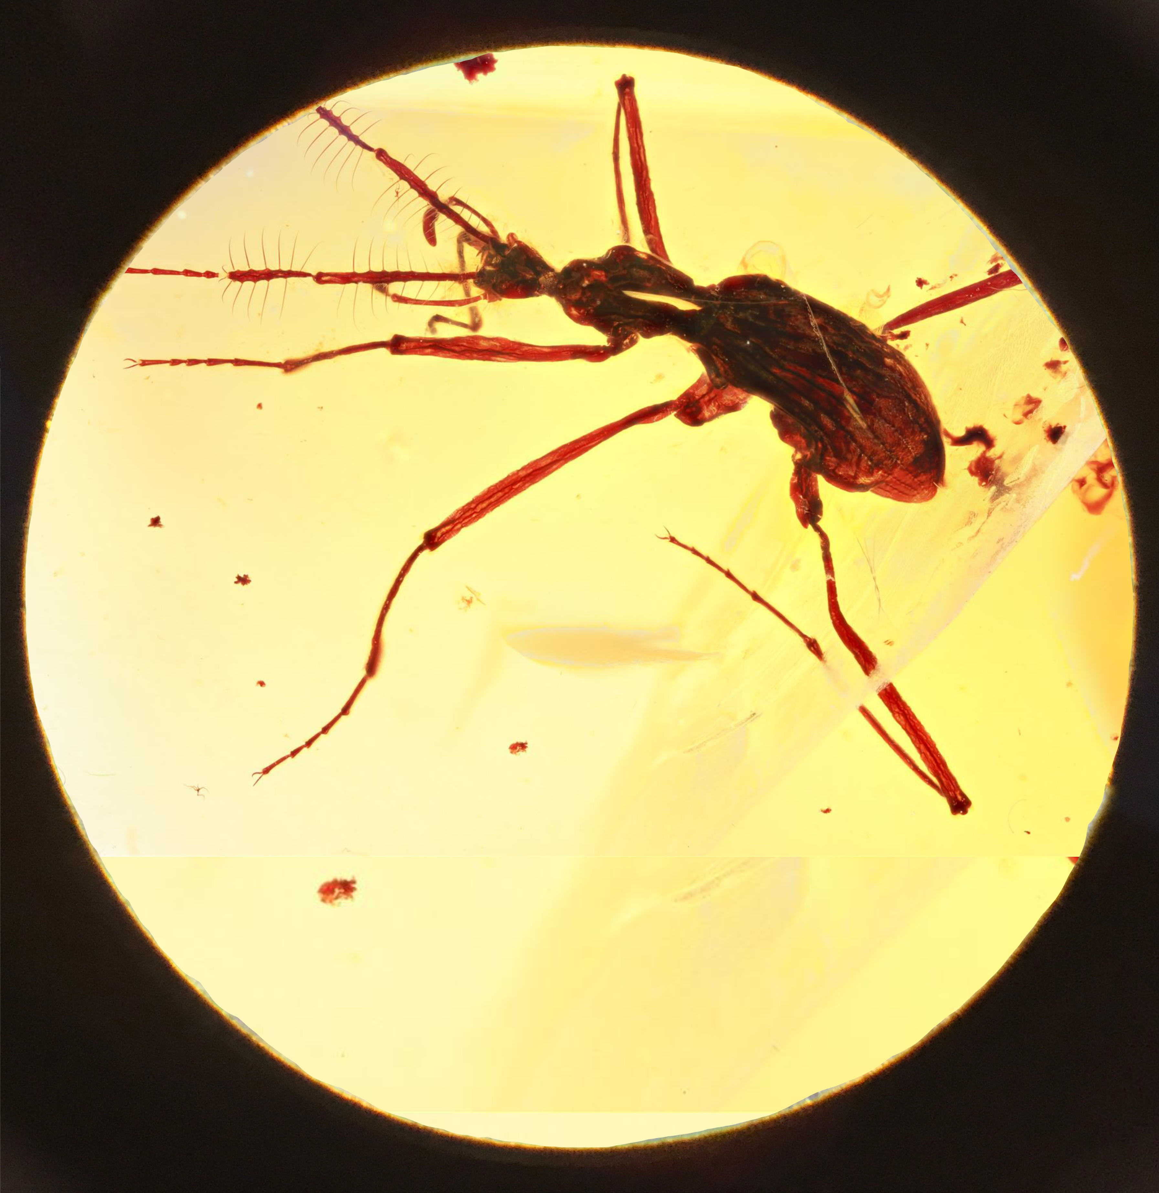
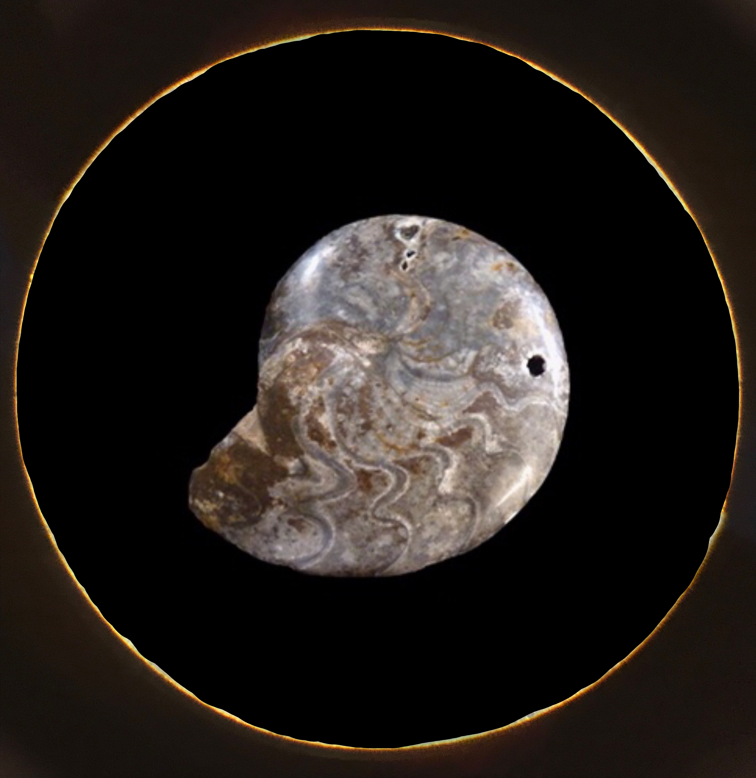

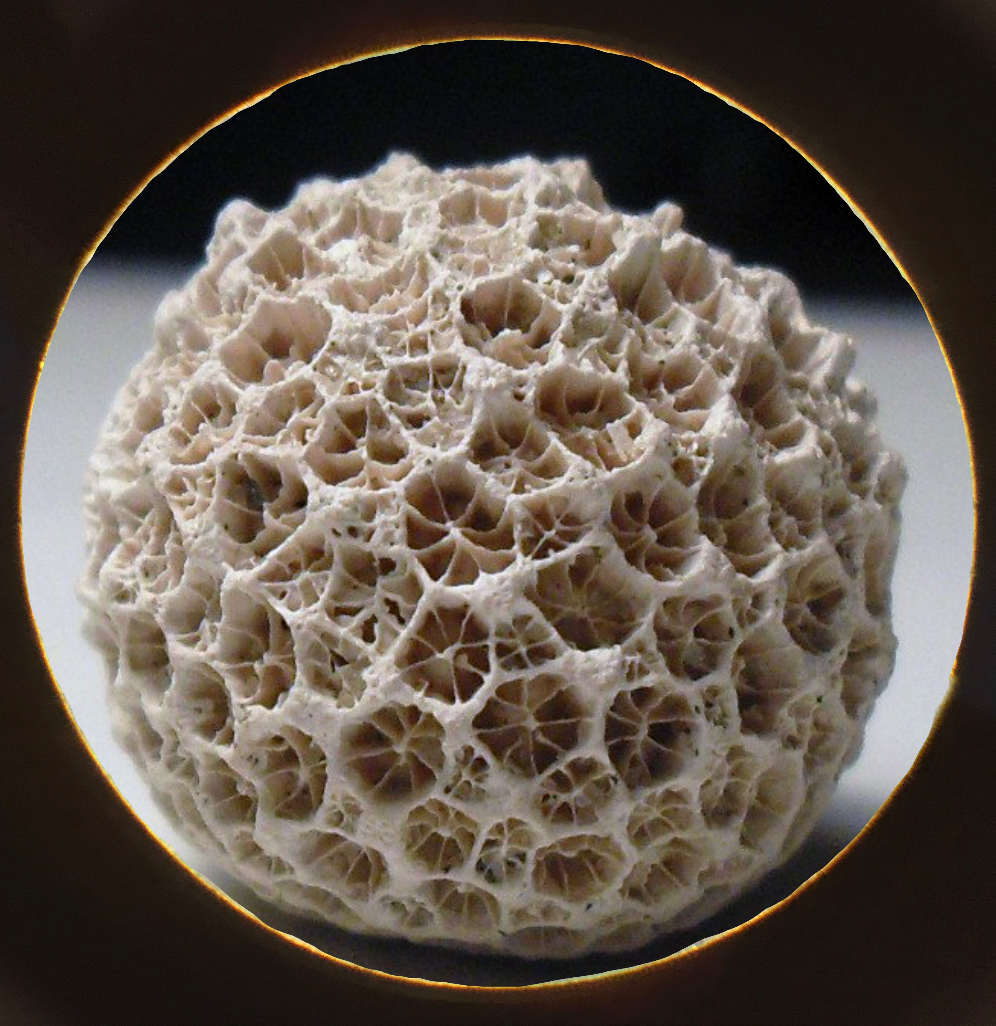
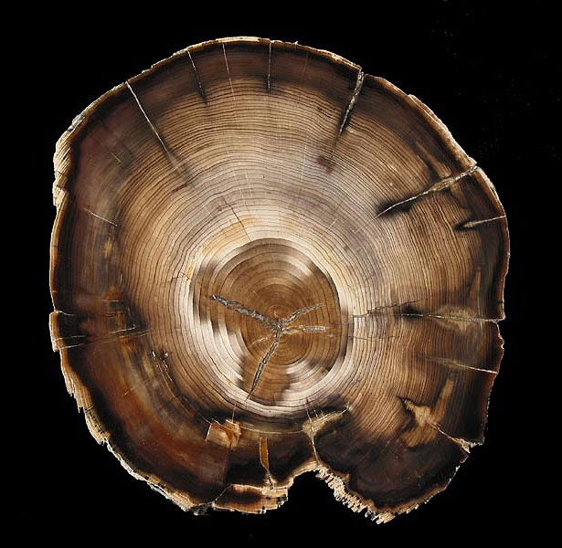
1
2
3
4
5
6
Clic en el boton rojo para apagar microscopio
7
8
9

Slide 6



Fosfatación
Dientes de tiburón Carcharodon megalodon
Paleozoico
Tennessee, EUA
Clic en la platina para cambiar la preparación

Slide 7
Carbonización
Helecho Neuropteris sp.
Carbonífero
Oklahoma, EUA
Clic en la platina para cambiar la preparación

Slide 8
Hematización
Goniatítido Goniatites sp.
Devónico
Arfoud, Marruecos
Clic en la platina para cambiar la preparación

Slide 9
Piritización
Amonite Amaltheus sp.
Jurásico
Francia
Clic en la platina para cambiar la preparación

Slide 10
Calcificación
Coral Stylocaenia emarciata
Eoceno
Francia
Clic en la platina para cambiar la preparación

Slide 11
Conservación en ambar
Coleóptero Cascomastigus monstrabilis
Cretácio medio
Birmania
Clic en la platina para cambiar la preparación

Slide 12
Momificación
Caribú Rangifer tarandus
Más de 50.000 años de antigüedad
Canadá
Clic en la platina para cambiar la preparación

Slide 13
Congelación
Mamut (Mammuthus primigenius)
Más de 39000 años de antigüedad
Siberia
Clic en la platina para cambiar la preparación

Slide 14
Silicificación
Abeto Abies sp.
Mioceno medio
Washington, EUA
Clic en la platina para cambiar la preparación

Slide 15


¡Gracias por realizar el ejercicio!
Da clic en icono de la opción deseada
Volver a realizar
el ejercicio:
Finalizar
el ejercicio:

